Slide 1

光学讨论班 衍射
臧天翔 罗欣野 吴熙楠 蒋志超
Notes:
NOTE:
To change the image on this slide, select the picture and delete it. Then click the Pictures icon in the placeholder to insert your own image.

Slide 2
Title and Content Layout with List
1.惠更斯原理和惠更斯-菲涅耳原理
2.菲涅尔衍射
3.光束的不确定性原理
4.超分辨率成像

Slide 3
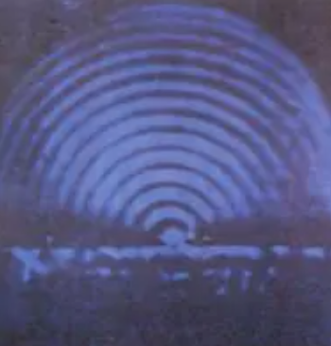
衍射
当光波遇到障碍物时，会偏离几何光学的直线传播而绕行的现象称为光的衍射(diffraction of light)。
声音的衍射——光的衍射

Slide 4
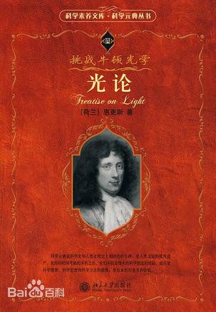
惠更斯原理：（《光论》，1678）
光扰动同时到达的空间曲面称为波面或波前，
波前上的每一点都可以看成一个新的扰动中心，称为子波源或次波源。
次波源向四周发出次波。下一时刻的波前是这些大量次波面的公切面，或称为包络面；次波中心与其次波面上的那个切点的连线方向给出了该处光传播方向。

Slide 5
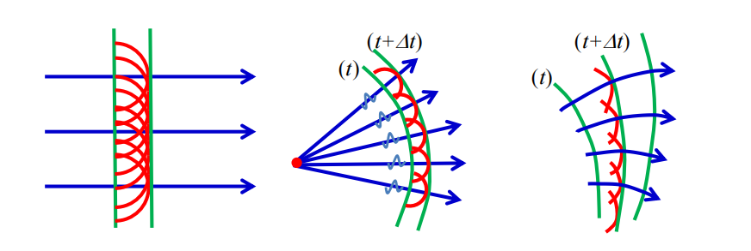
惠更斯原理的不足：
没有回答光振幅的传播问题；
没有回答光相位的传播问题。

Slide 6
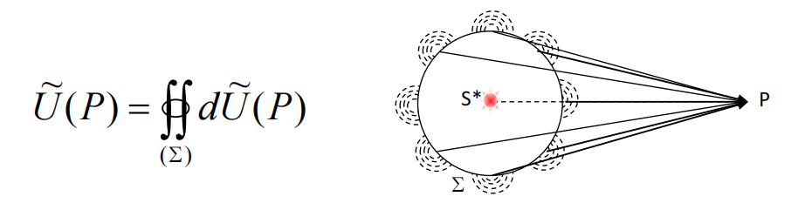
菲涅耳对惠更斯原理的发展
继承了惠更斯次波的概念，吸取了光波干涉概念，提出了次波相干叠加
发展成了惠更斯-菲涅耳原理，建立了衍射的理论框架。
惠更斯—菲涅耳原理（Huygens-Fresnel principle）：
波前上的每个面元都可以看成次波源，它们向四周发射次波；波场中任一场点的扰动都是所有次波源所贡献的次级扰动的相干叠加。

Slide 7
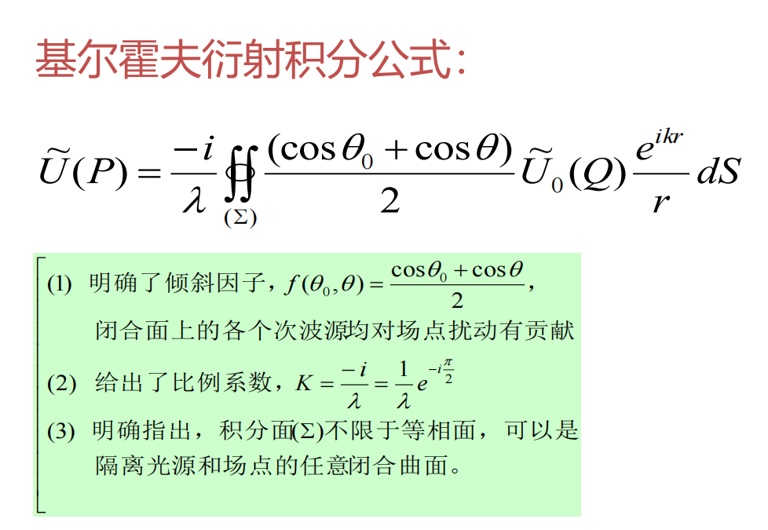
惠更斯-菲涅耳原理的发展
基尔霍夫从理论上解决了惠更斯—菲涅耳原理的积分问题，得出了基尔霍夫衍射公式。
索末菲和瑞利提出基尔霍夫衍射理论的边值条件不自洽，并引入新的格林函数修正了基尔霍夫衍射理论的边值条件。

Slide 8
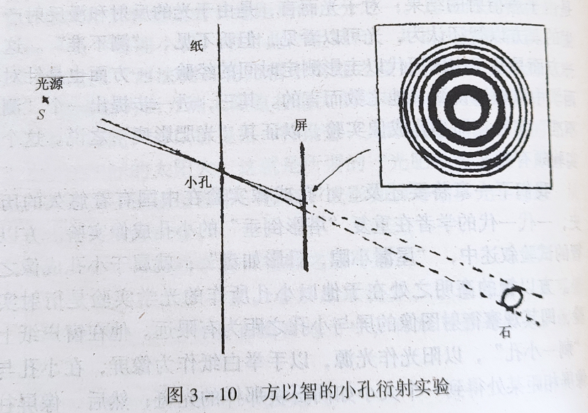
方以智《物理小识》
（1643年，明崇祯十六年）
屋漏小隙，日影如盘。尝以纸征之，刺一小孔，使日穿照一石，适如其分也。手渐移而高，光渐大于石矣。刺四五穴，就地照之，四五各为光影也。手渐移而高，光合为一，而四五穴之影不可复得矣。光常肥而影瘦也。

Slide 9
方以智《物理小识》
此外，方以智还提出了“光可以循曲线传播”的思想。“余尝于日没时观其影射气中，自西徂东抱地若环桥。始知其影非直行，能随物曲附，不可以直线取也。”
方以智(1611～1671)是明代哲学家、科学家。
《物理小识》全书共十二卷，分为十五类，依次为天类、历类、风雷雨阳类、地类、占候类、人身类、医药类、饮食类、衣服类、金石类、器用类、草木类、鸟兽类、鬼神方术类、异事类。从内容来看，它广泛涉及天文、地理、物理、化学、生物、医药、农学、工艺、哲学、艺术等诸多方面。

Slide 10
惠更斯的故事
克里斯蒂安·惠更斯(Christiaan Huyg（h）ens，1629年04月14日—1695年07月08日)荷兰物理学家、天文学家、数学家，1629年4月4日生于海牙（荷兰城市），1695年7月8日卒于海牙。他是介于伽利略与牛顿之间一位重要的物理学先驱，是历史上最著名的物理学家之一，他对力学的发展和光学的研究都有杰出的贡献，在数学和天文学方面也有卓越的成就，是近代自然科学的一位重要开拓者。他建立向心力定律，提出动量守恒原理，并改进了计时器。
惠更斯在巴黎工作期间曾致力于光学的研究。1678年，他在法国科学院的一次演讲中公开反对了牛顿的光的微粒说。他说，如果光是微粒性的，那么光在交叉时就会因发生碰撞而改变方向。可当时人们并没有发现这现象，而且利用微粒说解释折射现象，将得到与实际相矛盾的结果。

Slide 11
继承了笛卡尔的对世界图景的描绘
《论世界》中用微粒来解释各种现象的微粒论观念、以及以力学模型来模拟现象的机械论思想延续了下来，成为了持续几个世纪的解释原则。
“在真正的哲学中，我们通过力学来构想所有自然结果的原因。在我看来必须这么做，否则我们根本无法通过物理学来理解任何东西。”
笛卡尔的世界中演化出来由三种不同尺寸的微粒，球形的“次级微粒”、更粗糙的“第三级微粒”以及填满这两种微粒空隙的精微的“初级微粒”。
以酒桶比喻来解释光线为何可以彼此交叉而不相互干扰

Slide 12
猜测惠更斯原理的起源
“根本上说，这些想法显然有两个源头，他的自然经验以及他的特定思路。作为航海者之子，而城镇中又有运河穿过(惠更斯生于荷兰海牙)，观察水波是很自然的事。他在小的时候无疑曾在水里扔石头，看到了水波同时或依次地从两个不同地方产生出来。他不可能没有看到木棍快速划过水面产生的楔形水波，以及船在行进中船头产生的水波。他一定意识到了这与在水中仍几块石子产生的是同样的效果。这些观察包含了他那些重要发现的核心。”
惠更斯原理最准确的物理图像，正是水波提供给人最原始的波的概念，石头入水与船的行进产生的涟漪，正是水波的传播现象，而波的传播正是惠更斯原理要解决的问题。
齐格拉尔的工作更加证实了这一点。

Slide 13
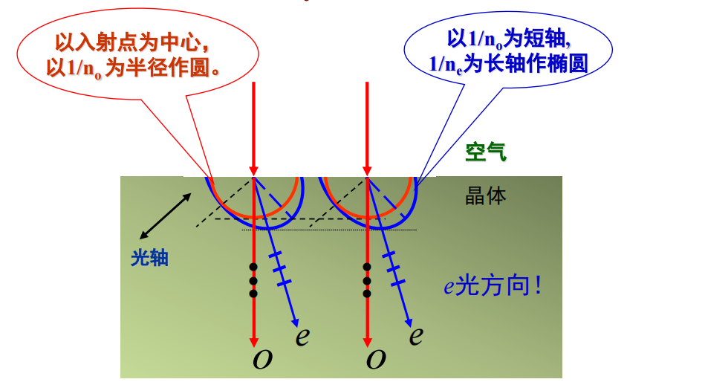
惠更斯原理的运用
推倒出了光的反射和折射定律，圆满的解释了光速在光密介质中减小的原因，同时还解释了光进入冰洲石所产生的双折射现象，认为这是由于冰洲石分子微粒为椭圆形所致。

Slide 14
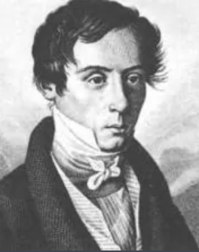
菲涅耳的改进
由于牛顿的极高威望，以及牛顿的追随者极力推崇微粒说的强大影响，光的波动理论长期停滞不前，几乎过了一百年才复兴起来。
杨氏双缝干涉实验。
1818年，在巴黎科学院举行的以解释衍射现象为内容的有奖竞赛会

Slide 15
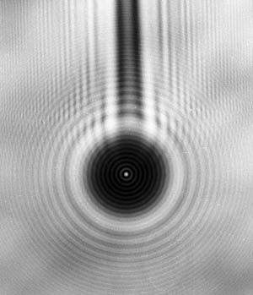
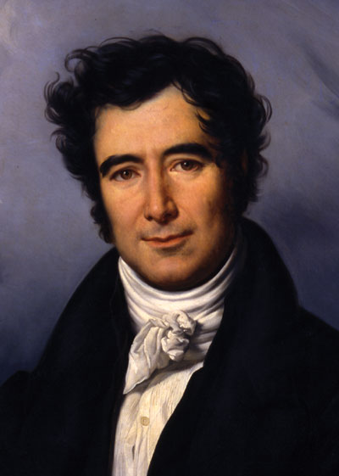
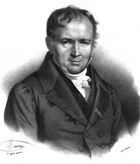
菲涅尔衍射
泊松（1781～1840）
阿拉果 Francois Arago (1786-1853)
在前面提到的1818年巴黎科学院举办的科学竞赛上，当时参加竞赛评比委员会的有多位著名学者，如毕奥、拉普拉斯、泊松等是光的微粒说的积极拥护者。然而菲涅尔阐述的次波相干叠加的新观点具有强大的说服力，使反对派也马上接受了。
后泊松利用菲涅尔-惠更斯原理计算出圆盘衍射中心应当有亮斑这一当时看上去离奇的结论，这差点使得菲涅尔的论文中途夭折。
阿拉果立刻进行实验检测，结果发现真的有一个亮点如同奇迹一般地出现在圆盘阴影的正中心，位置、亮度和理论符合得相当完美。

Slide 16
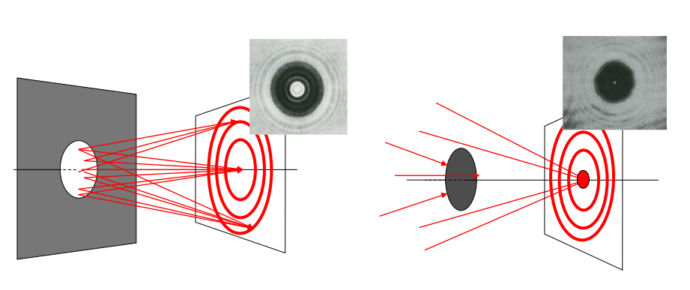
圆孔和圆屏菲涅耳衍射
圆孔衍射：接收屏上可见同心圆环，接收屏沿轴向移动，圆环中心明 暗交替变化。
圆屏衍射：接收屏上可见同心圆环，接收屏沿轴向移动，圆环中心永 远是亮点。

Slide 17
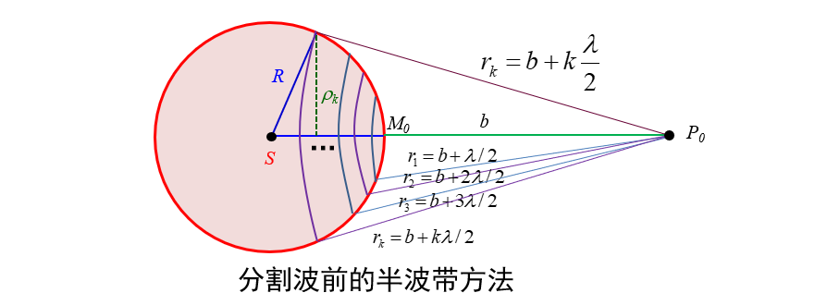
半波带法
半波带法：半波带法是处理次波相干叠加的一种简化方法。适用于轴上点衍射光强及其特征的分析。

Slide 18
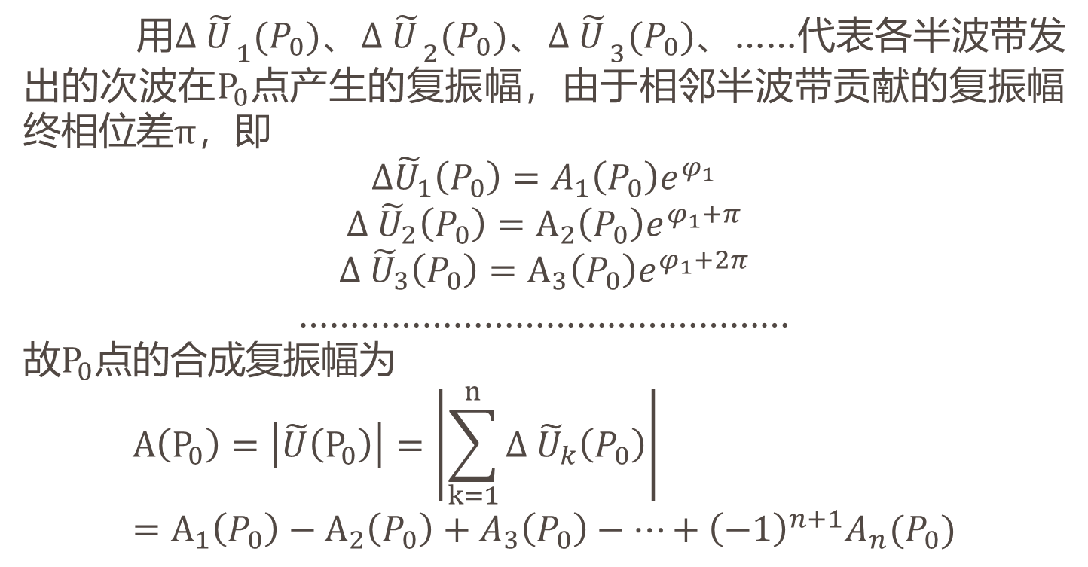
半波带法
用$Δ {\tilde{U_{ }}}_{1}(P_{0})$、$Δ {\tilde{U_{ }}}_{2}(P_{0})$、$Δ {\tilde{U_{ }}}_{3}(P_{0})$、……代表各半波带发出的次波在$P_{0}$点产生的复振幅，由于相邻半波带贡献的复振幅终相位差$π$，即
$$Δ{\tilde{U}}_{1}\left(P_{0}\right)=A_{1}\left(P_{0}\right)e^{φ_{1}}$$
$$Δ {\tilde{U}}_{2}\left(P_{0}\right)=A_{2}\left(P_{0}\right)e^{φ_{1}+π}$$
$$Δ {\tilde{U}}_{3}\left(P_{0}\right)=A_{3}\left(P_{0}\right)e^{φ_{1}+2π}$$
…………………………………………
故$P_{0}$点的合成复振幅为
$$A\left(P_{0}\right)=\left|\tilde{U}\left(P_{0}\right)\right|=\left|\sum_{k=1}^{n}{Δ {\tilde{U}}_{k}\left(P_{0}\right)}\right|=A_{1}\left(P_{0}\right)−A_{2}\left(P_{0}\right)+A_{3}\left(P_{0}\right)−⋯+{\left(−1\right)}^{n+1}A_{n}(P_{0})$$

Slide 19
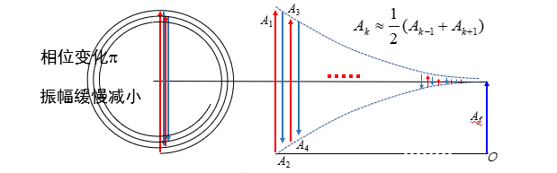
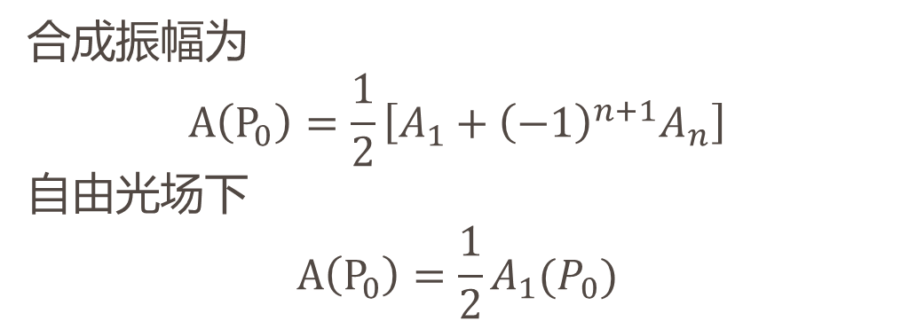
半波带法
合成振幅为
$$A\left(P_{0}\right)=\frac{1}{2}\left[A_{1}+{\left(−1\right)}^{n+1}A_{n}\right]$$
自由光场下
$$A\left(P_{0}\right)=\frac{1}{2}A_{1}(P_{0})$$

Slide 20
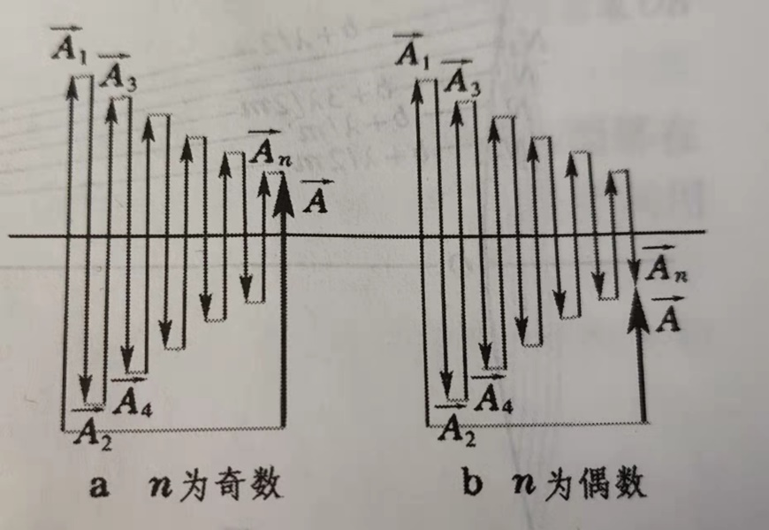
半波带法
对于圆孔衍射：
当圆孔中包含奇数个半波带的时候，中心是亮点；包含偶数个半波带的时候，中心是暗点。

Slide 21
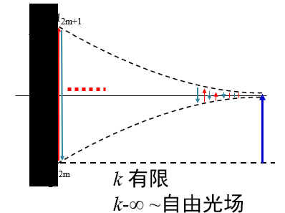
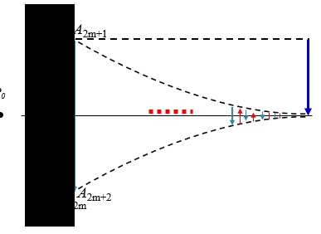
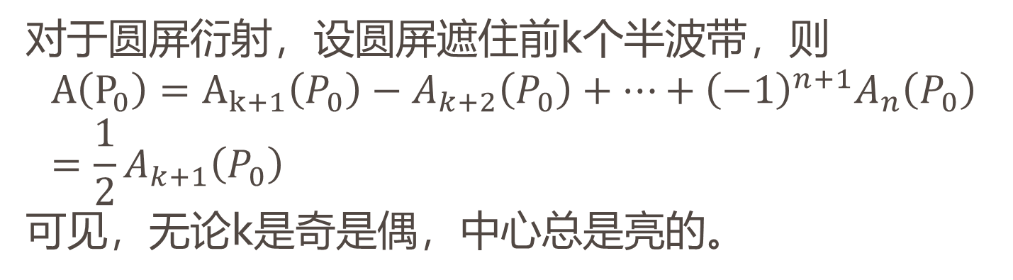
半波带法
对于圆屏衍射，设圆屏遮住前k个半波带，则
$$A\left(P_{0}\right)=A_{k+1}\left(P_{0}\right)−A_{k+2}\left(P_{0}\right)+⋯+{\left(−1\right)}^{n+1}A_{n}\left(P_{0}\right)=\frac{1}{2}A_{k+1}\left(P_{0}\right)$$
可见，无论k是奇是偶，中心总是亮的。

Slide 22
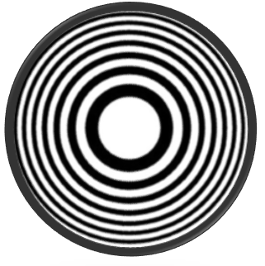
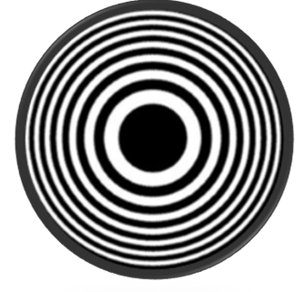
菲涅尔波带片
白色奇数半波带透光，
黑色偶数半波带不透光
白色奇数半波带透光，
黑色偶数半波带不透光

Slide 23
菲涅尔波带片
A₃
A₃
A₁
A₁
A_{f}
A_{f}
A₄
A₄
O
A₂
A(P₀)=A₁+ A₃+ A₅+ A₇+…
A(P₀)=A₂+ A₄+ A₆+ A₈+…

Slide 24
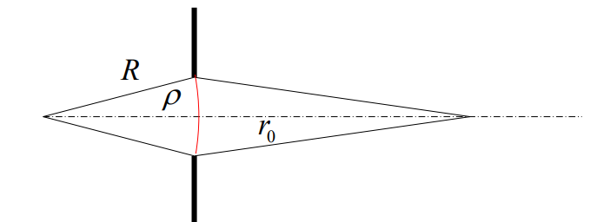
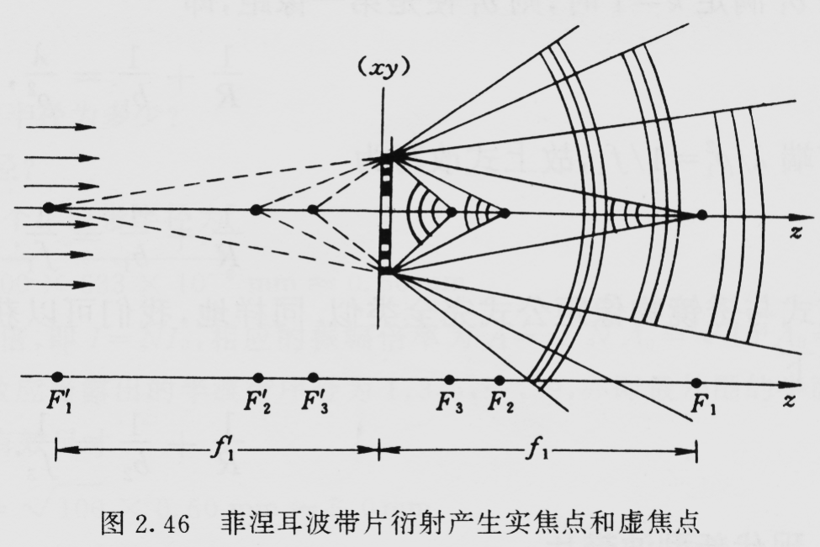
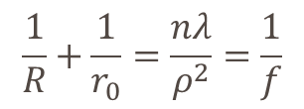
平行光入射菲涅耳波带片的衍射场 — 若干实焦点和虚焦点
半波带方程
$$\frac{1}{R}+\frac{1}{r_{0}}=\frac{nλ}{ρ^{2}}=\frac{1}{f}$$
若入射光为平行光：
在距离r0处看来，半径为ρ的圆孔处是第n个半波 带。
但除主焦点之外，还有许多个次焦点。

Slide 25
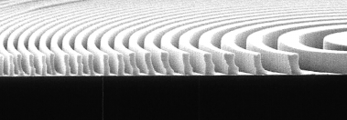
波带片
A₃
A₁
全透明浮雕型波带片
phase-reversal zone plate
A_{f}
浮雕型波带片
A₄
O
A₂
入射光通量没有损失，
焦点或像点的光振幅是
传统波带片的2倍，
光强为4倍。
1μm

Slide 26
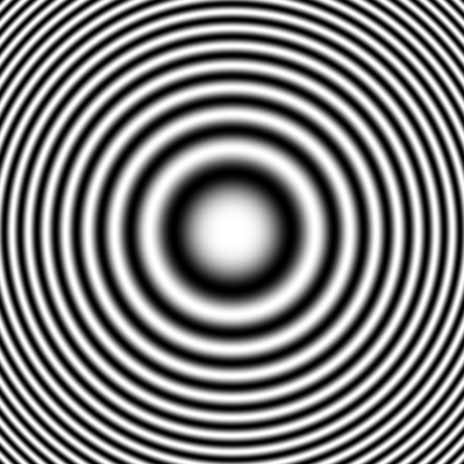
余弦式波带片
它是通过球面波和平面波干涉制作的，
其光照时的透过函数为余弦或正弦式，
具有更好的聚焦性能，
只有一个实焦点和一个虚焦点。

Slide 27
光学仪器的像分辨本领
I=0
1.7%
-10
-5
0
5
10
x
x | 0 | 1.22π | 1.64π | 2.23π | 2.68π | 3.24π
 | 1 | 0 | 0.017 | 0 | 0.004 | 0

Slide 28
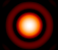
光学仪器的像分辨本领
零级斑占总能量的 84%
( 矩形孔 81%)。
零级斑面积与圆孔面积成反比。
1.22λ/D
艾里斑
Airy disk
第一个暗环的方位角θ₁₀为：

Slide 29
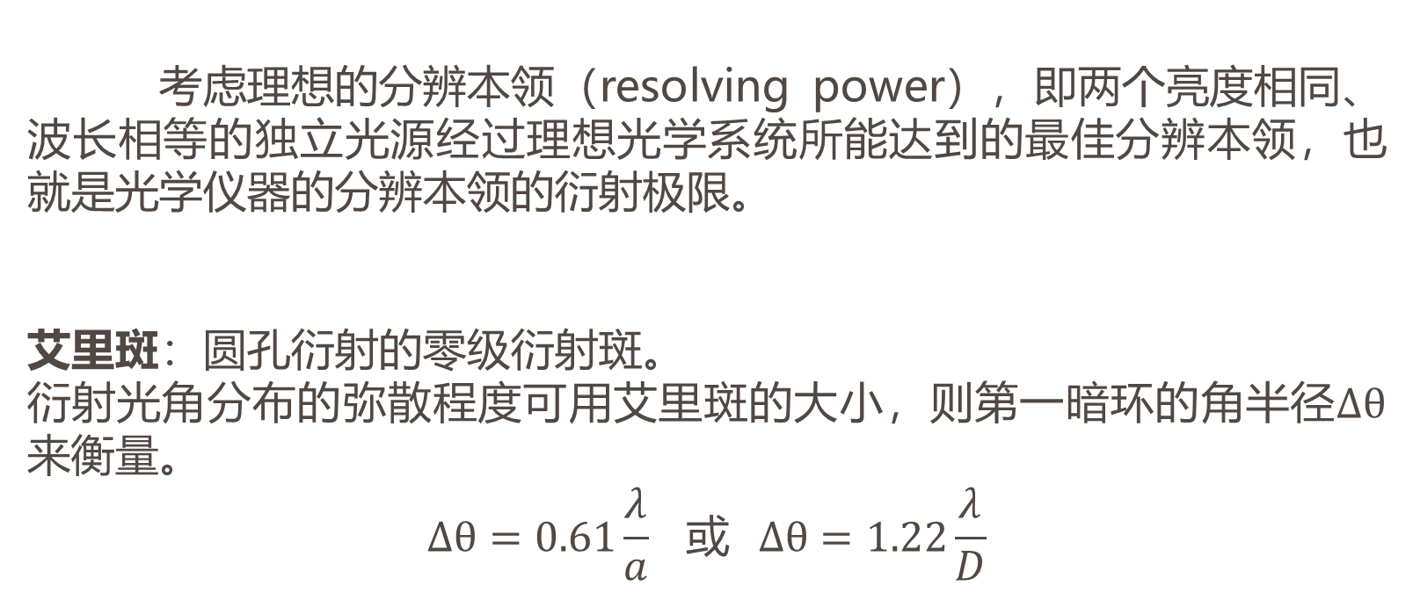
光学仪器的像分辨本领
考虑理想的分辨本领（resolving power），即两个亮度相同、波长相等的独立光源经过理想光学系统所能达到的最佳分辨本领，也就是光学仪器的分辨本领的衍射极限。
艾里斑：圆孔衍射的零级衍射斑。
衍射光角分布的弥散程度可用艾里斑的大小，则第一暗环的角半径$Δθ$来衡量。
$$Δθ=0.61\frac{λ}{a} 或 Δθ=1.22\frac{λ}{D}$$
零级斑占总能量的 84%
( 矩形孔 81%)。
零级斑面积与圆孔面积成反比。
1.22λ/D

Slide 30
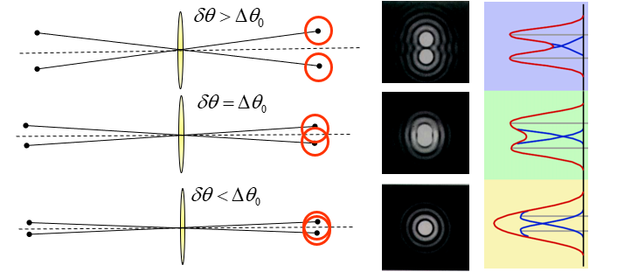
光学仪器的像分辨本领
零级斑占总能量的 84%
( 矩形孔 81%)。
零级斑面积与圆孔面积成反比。
1.22λ/D
瑞利判据：
当δθ>Δθ₀时，可分辨；当δθ<Δθ₀时，不可分辨；
当δθ=Δθ₀时 =>可分辨的最小角度δθ_{m}

Slide 31
人眼睛的分辨本领
决定眼睛分辨本领的是瞳孔的直径D_{e}
D_{e}白昼小，黑夜大，一般2~8mm。
分析白昼时人眼的分辨本领δθ_{e}：
δθ_{e}
δθ ’_{e}
f
~22mm

Slide 32
光学仪器的像分辨本领
零级斑占总能量的 84%
( 矩形孔 81%)。
零级斑面积与圆孔面积成反比。
1.22λ/D

Slide 33
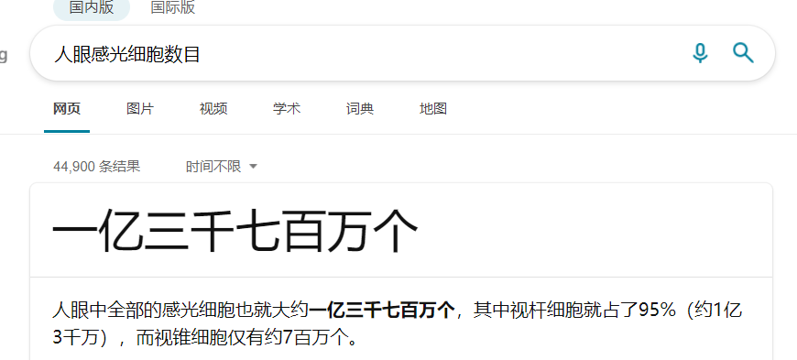
光学仪器的像分辨本领
零级斑占总能量的 84%
( 矩形孔 81%)。
零级斑面积与圆孔面积成反比。
1.22λ/D
与我们物理上的估算结果吻合。。。

Slide 34
望远镜的分辨本领和物镜口径
角放大倍数为：
零级斑占总能量的 84%
( 矩形孔 81%)。
零级斑面积与圆孔面积成反比。
眼睛
f_{e}
1.22λ/D
f_{o}
物镜
目镜
望远镜的角分辨本领决定于物镜的口径D_{o}，
因为望远镜的孔径光阑是物镜: 凡是被物镜接受
的正入射宽光束总能全部通过目镜而进入人眼睛
最小分辨角：
有效放大率：
最小分辨角度δθ_{m}经M_{eff}倍放大后恰好等于人眼的分辨角。

Slide 35
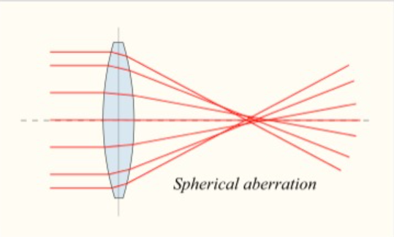
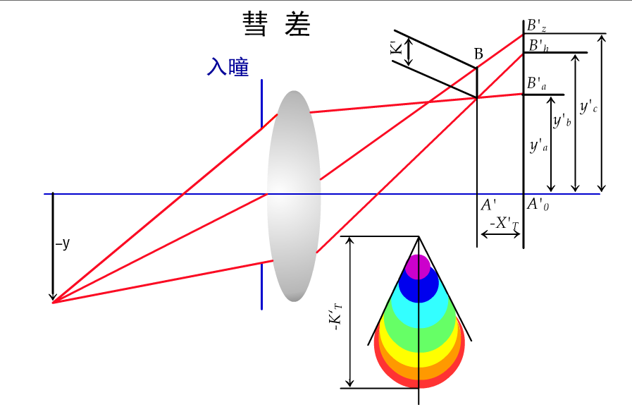
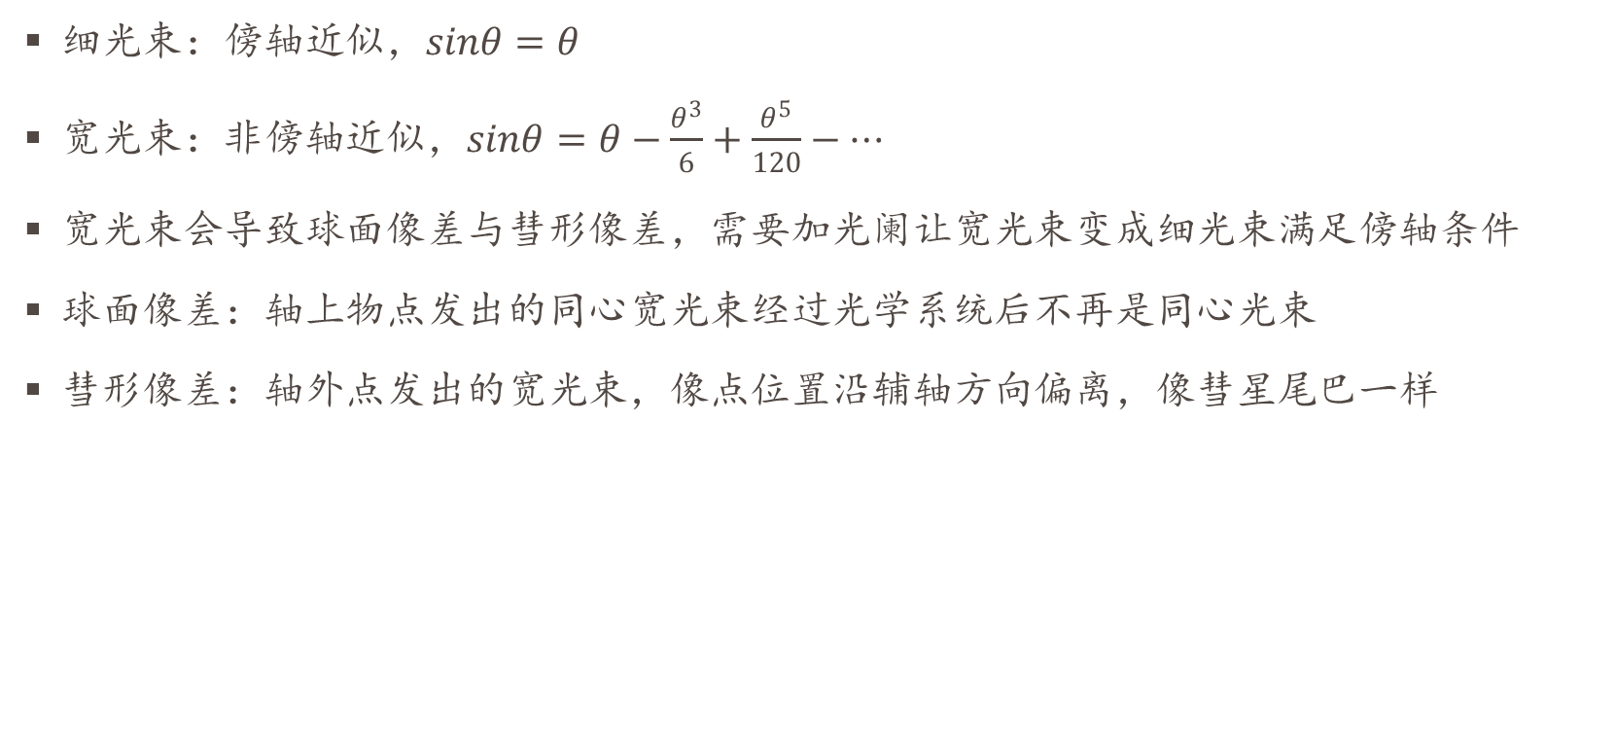
细光束与宽光束
细光束：傍轴近似，$sinθ=θ$
宽光束：非傍轴近似，$sinθ=θ−\frac{θ^{3}}{6}+\frac{θ^{5}}{120}−…$
宽光束会导致球面像差与彗形像差，需要加光阑让宽光束变成细光束满足傍轴条件
球面像差：轴上物点发出的同心宽光束经过光学系统后不再是同心光束
彗形像差：轴外点发出的宽光束，像点位置沿辅轴方向偏离，像彗星尾巴一样

Slide 36
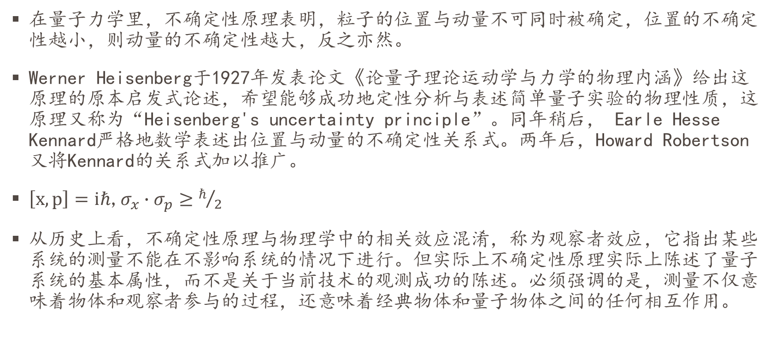
不确定原理
在量子力学里，不确定性原理表明，粒子的位置与动量不可同时被确定，位置的不确定性越小，则动量的不确定性越大，反之亦然。
Werner Heisenberg于1927年发表论文《论量子理论运动学与力学的物理内涵》给出这原理的原本启发式论述，希望能够成功地定性分析与表述简单量子实验的物理性质，这原理又称为“Heisenberg's uncertainty principle”。同年稍后， Earle Hesse Kennard严格地数学表述出位置与动量的不确定性关系式。两年后，Howard Robertson又将Kennard的关系式加以推广。
$\left[x,p\right]=iℏ$,$σ_{x}∙σ_{p}≥ℏ/2$
从历史上看，不确定性原理与物理学中的相关效应混淆，称为观察者效应，它指出某些系统的测量不能在不影响系统的情况下进行。但实际上不确定性原理实际上陈述了量子系统的基本属性，而不是关于当前技术的观测成功的陈述。必须强调的是，测量不仅意味着物体和观察者参与的过程，还意味着经典物体和量子物体之间的任何相互作用。

Slide 37
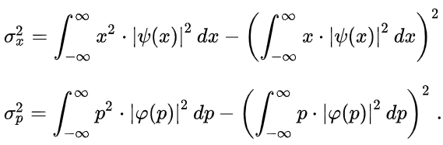
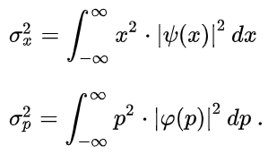
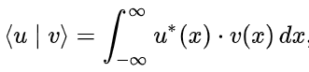
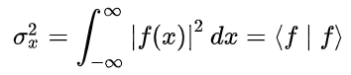
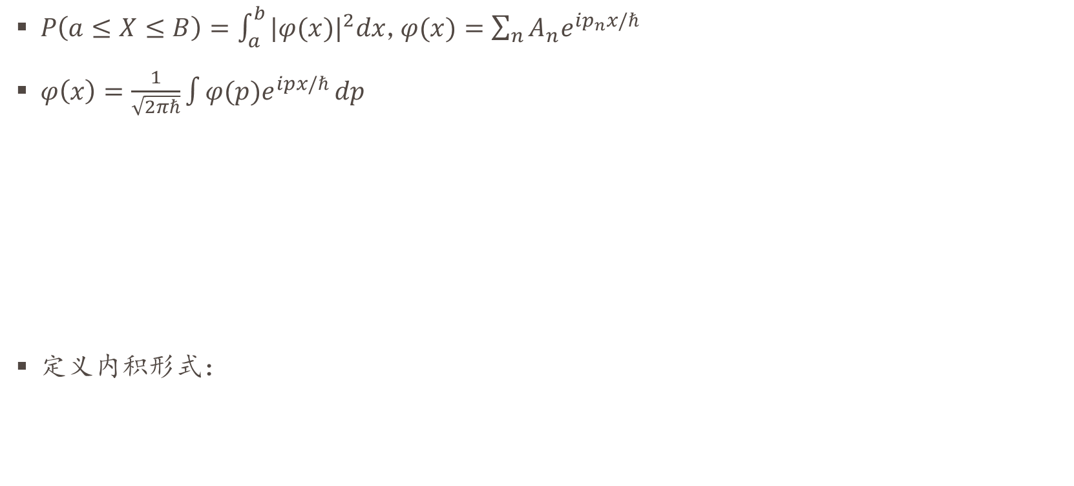
不确定原理
$P\left(a≤X≤B\right)=\int_{a}^{b}{|φ(x)|^{2}dx}$,$φ(x)=\sum_{n}{A_{n}e^{ip_{n}x/ℏ}}$
$φ\left(x\right)=\frac{1}{\sqrt{2πℏ}}\int{φ(p)e^{ipx/ℏ}}dp$
定义内积形式：

Slide 38
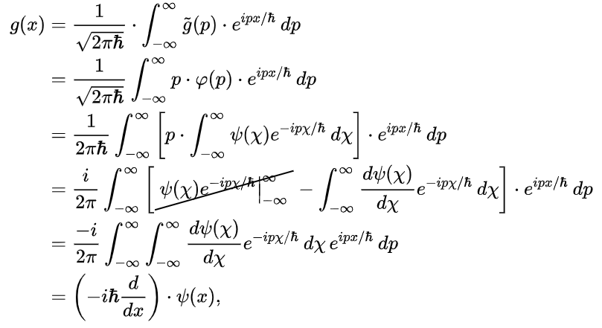
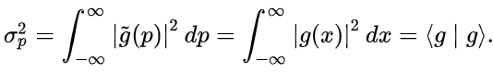
不确定原理
同理我们取一个向量

Slide 39
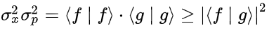
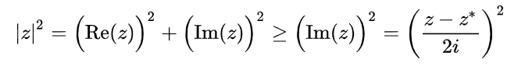
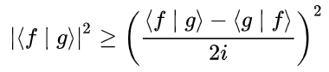
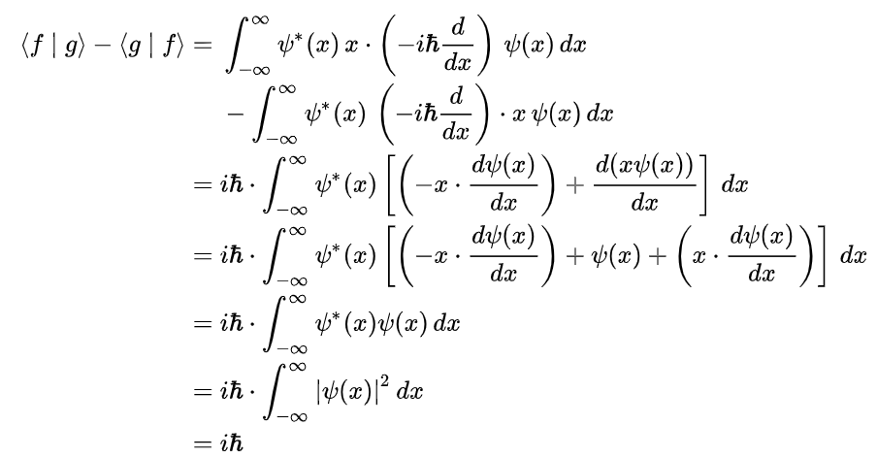
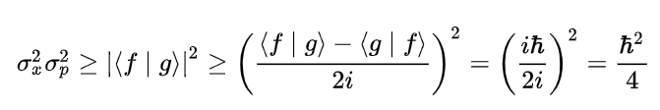
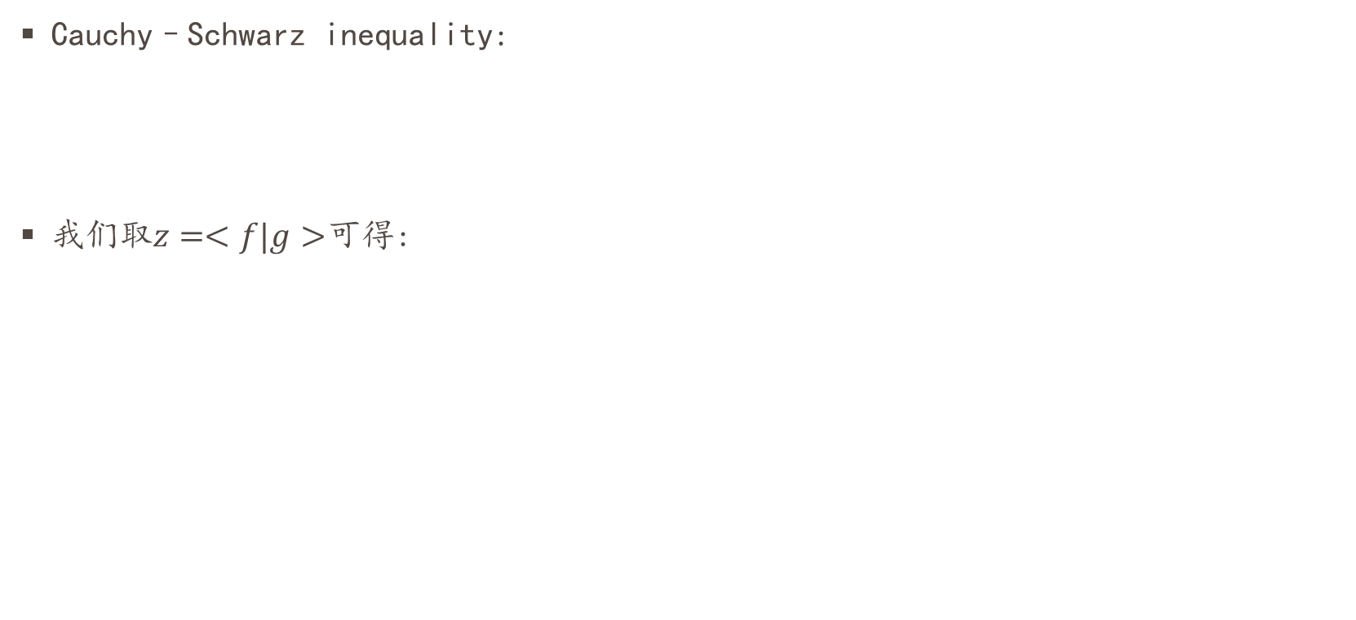
不确定原理
Cauchy–Schwarz inequality:
我们取$z=<f|g>$可得:

Slide 40
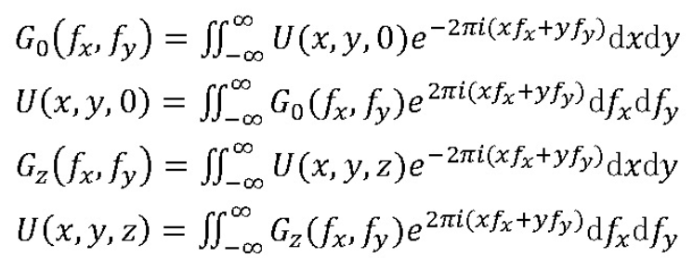
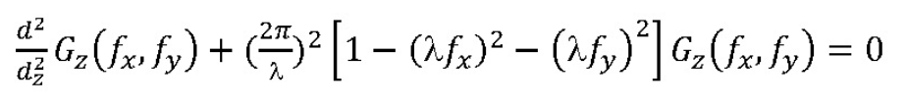

近场理论推导
设在z=0平面上电场分布为U(x,y,0)，其傅里叶变换为$G_{0}(f_{x},f_{y})$， $f_{x},f_{y}$为场分布空间周期， $f_{x},f_{y}$越大说明场分布越精细，在距离z平面上场分布为U(x,y,z),则其相应傅里叶变换及逆变换为：
根据麦克斯韦方程式可得，在所有无源点，U(x,y,z)满足方程:$∇^{2}U+k^{2}U=0$
边界条件为:z=0时$G_{z}\left(f_{x},f_{y}\right)=G_{0}(f_{x},f_{y})$
$G_{z}=G_{0}exp⁡(\frac{2πi}{λ}\sqrt{1−(λf_{x})^{2}−(λf_{y})^{2}}z)$

Slide 41



近场理论推导
当$1−(λf_{x})^{2}−(λf_{y})^{2}$>0时，解的指数部分为虚数，此时场可以沿着z轴向外传播；当$1−(λf_{x})^{2}−(λf_{y})^{2}<$0时，场将会沿着z轴衰减，称为衰减场。
当场的强度衰减为z=0时场的强度的$\frac{1}{e}$时，$d=\frac{λ}{2π\sqrt{1−(λf_{x})^{2}−(λf_{y})^{2}}}$，我们一般称0<z<d的区域为近场区域。
可以看出，当我们要观察的场的结构越精细，即$f_{x},f_{y}$越大，近场区域长度d就越小。

Slide 42



衍射的不确定性
我们假设$k_{x}=2πf_{x}, k_{y}=2πf_{y},k_{z}=2πf_{z}$
从上式可以看出可以把Z平面处场分布看成是沿不同方向传播的波的叠加而成（无论是传输波还是衰减波）。

Slide 43


衍射的不确定性
我们观察上式可以发现可以将其与海森堡不确定原理类比（二维粒子）
一维情况下 ，我们认为位置的不确定度$σ_{x}$为g(x)的宽度，动量的不确定度$σ_{x}$为g(p)的宽度
其实这两部分就是傅里叶变换内容，即上式表达了一个函数宽度与其傅里叶变换函数宽度的关系，因此我们可以通过不确定原理给出$σ_{x}∙σ_{k_{x}}≥1$，$σ_{y}∙σ_{k_{y}}≥1$
若一个函数分布越集中，即其傅里叶变换含有的高频项越多，则该函数的傅里叶变换函数宽度越大
光学解释：如果用探测器对点光源成像，想在探测器上获得尖锐的光斑，必须让探测器接收到足够多的高频场分布的信号，即必须尽可能使得各向传播的平面波进入成像系统，这也是提高成像系统分辨率的一种方法。

Slide 44


衍射的不确定性
传统成像系统如图所示，由于透镜孔径有限，因此通过透镜最大频率分布为$±k_{x}∙NA$，其中NA为透镜的数值孔径，因此代入光束不确定性原理公式可得:$∆x≥\frac{λ}{2NA}$，即为传统光学成像衍射极限公式
由于精细的场分布信息被限制在近场区，因此想要获得精细场分布信息需要将探测器置于近场区，尽可能地接近被探测物体的表面，由于近场中的$k_{x}$, $k_{y}$都非常大，这样我们就可以获得尽可能小的$∆x$
同样的，如果我们想要获得非常单一频率的光束，则位置的不确定度会很大

Slide 45
超分辨成像技术
蒋志超 1900011610
E-mail: jiangzc@pku.edu.cn

Slide 46

共聚焦显微镜原理
和
分辨本领的决定要素

Slide 47


Structure Illumination Microscopy ---SIM
Moiré fringes
傅里叶光学
波前变换
Notes:
K1最大到k0，那可以更大吗

Slide 48


荧光的非线性
——饱和强度
→高阶谐波
→增加精度

Slide 49

Notes:
A）滤波后成像 B）线性SIM C）饱和非线性SIM D）宽场成像

Slide 50
Stimulated Emission Depletion Microscopy --STED

Slide 51


Stimulated Emission Depletion Microscopy --STED
L0→L1 激发
L0→L2 无辐射弛豫
L2→L3 自发辐射（荧光）
引入受激辐射（损耗光），消耗L2的电子

Slide 52


Photoactivated Localization Microscopy --PALM
1.点亮少量蛋白
2.漂白
3.循环上两部
4.叠加图像
Notes:
全内反射荧光显微镜（TIRF）

Slide 53
stochastic optical reconstruction microscopy --STORM

Slide 54

stochastic optical reconstruction microscopy--STORM
不需要漂白

